Slide 1
Пізнання реального світу починається з дослідів і закінчується ними .
А.Ейнштейн
Взаємодія тіл.
Сила

Slide 2
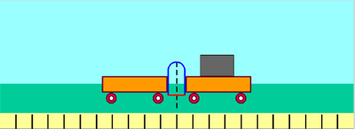
Вплив одного тіла на інше не є однобічним – тіла взаємодіють.
Взаємодія тіл приводить до того, що тіло, якщо воно рухалось, змінює свою швидкість, якщо ж воно закріплене, то змінює свою форму (деформується), якщо перебувало в спокої, то набирає швидкості.
Якщо тіло взаємодіє з іншим тілом, то говорять, що на кожне з цих тіл діє сила. Сили виникають парами.

Slide 3
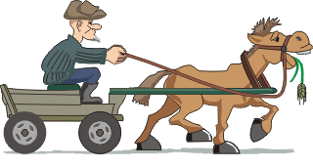
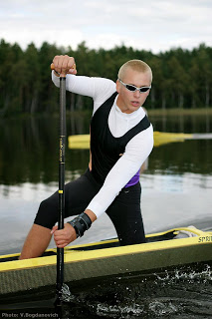
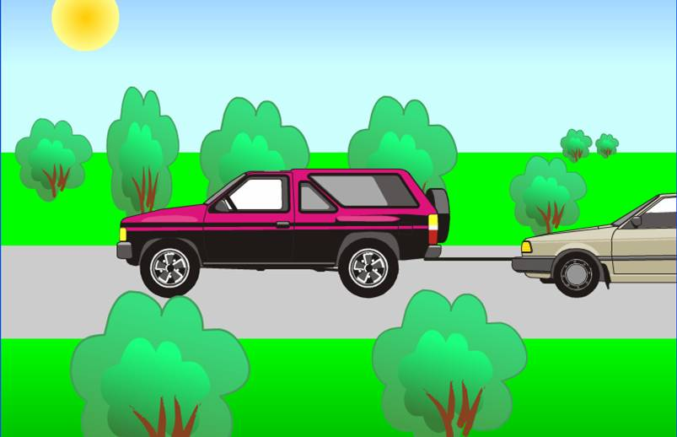
Взаємодія тіл

Slide 4
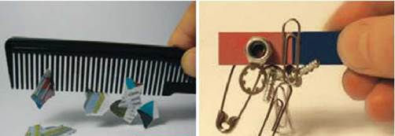
Гравітаційні взаємодії.
Ці взаємодії залежать від мас взаємодіючих тіл та відстаней між ними.
Види взаємодій
Електричні та магнітні взаємодії.
Вони залежать від зарядів, сил струмів
і відстаней між ними.

Slide 5
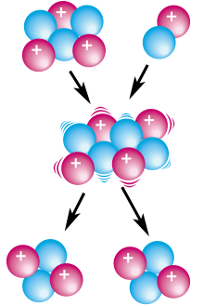
Ядерні взаємодії.
Вони існують між частинками в ядрах атомів.
Види взаємодій
Слабкі взаємодії.
Вони існують при перетворенні найменших частинок матерії.

Slide 6
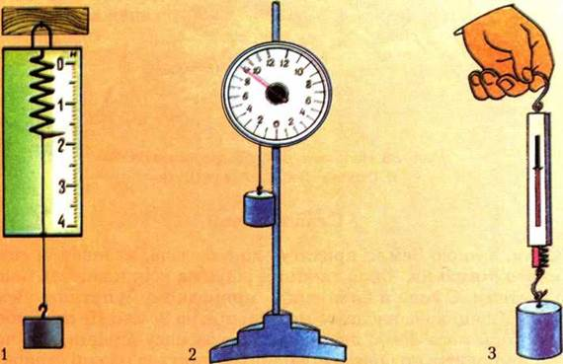
Сила – це кількісна міра взаємодії тіл і є причиною зміни
швидкості тіл або їх частин.
Силу позначають – F
За одиницю сили взято силу, яка за 1 с змінює швидкість тіла масою 1 кг
на 1 .
За одиницю сили приймають 1 Н (Ньютон)
Прилад для вимірювання сили – динамометр.
Динамометр шкільний лабораторний.
Динамометр шкільний демонстраційний.
Динамометр побутовий.

Slide 7
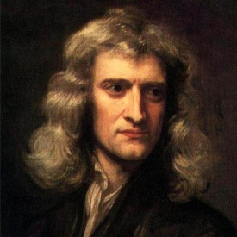
Ісаак Ньютон
(1643 – 1727 р.)
Ісаак Ньютон – видатний англійський вчений, який зробив великий внесок у розвиток математики, астрономії , фізики та механіки.
Серед головних досягнень вченого можна назвати відкриття трьох законів механіки й закону всесвітнього тяжіння. Крім того, він пояснив обертання планет навколо Сонця, створив телескоп-рефлектор. Відкриття І.Ньютона пояснили багато явищ природи, які до того були нерозгаданими. Вони дали поштовх величезній кількості відкриттів.

Slide 8
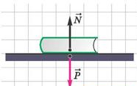
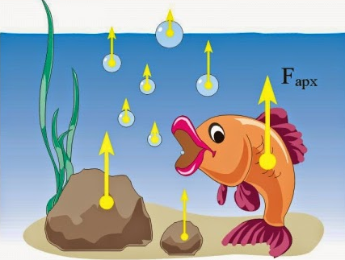
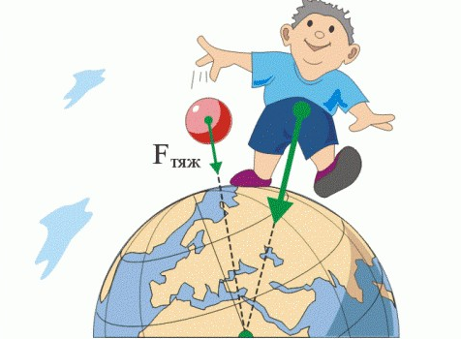
Кожна сила характеризується:
значенням;
напрямком дії (вектором);
точкою прикладання.

Slide 9
Щоб зобразити діючу силу потрібно:
вибрати точку прикладання сили;
провести пряму в напрямку дії сили;
вибрати одиничний відрізок;
відкласти числове значення сили;
зобразити силу стрілкою.
Завдання.
Зобразити сили, які прикладають хлопці, якщо перший діє із силою 50 Н, а другий із силою 70 Н.
10 Н
F
1
F
2

Slide 10
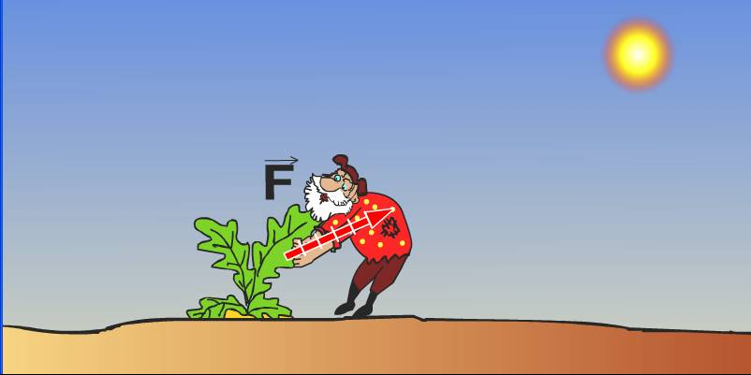
Завдання.
Визначте, яку силу прикладає дідусь, щоб вирвати ріпку, якщо одиничний відрізок на лінії дії сили становить 12 Н.

Slide 11
Завдання.
Задача 1. Який з візків швидше пройде відстань АВ? Відповідь обґрунтуйте.
1кг
1кг
А
В
102г
А
В
204г
Рис.1
Рис.2

Slide 12
Задача 2. На свинцеву і алюмінієву кулі однакового об'єму подіяли однакові сили і . Чи однаково змінять свою швидкість кулі, якщо час дії обох сил однаковий?
Алюміній
Свинець

Slide 13
Задача 3. До двох тіл приклали сили і протягом однакового часу.
Яке з них більше змінить свою швидкість під дією сил?
2 кг
4 кг
Задача 4. Маса першого тіла в 3 рази менша маси другого. На тіла подіяли
одноковими силами протягом однієї секунди. Як зміняться швидкості тіл?

Slide 14
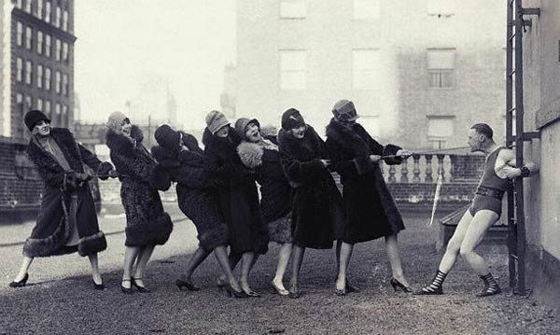
ДОДАВННЯ СИЛ, що діють уздовж однієï прямоï

Slide 15
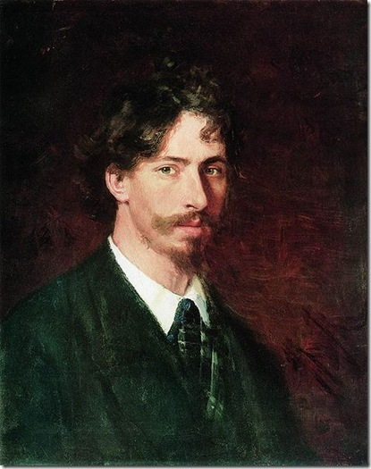
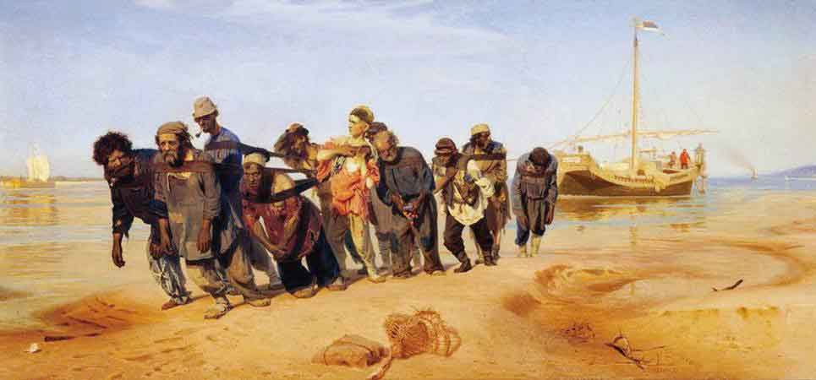
«Бурлаки на Волзі» - картина руського художника Іллі Репіна, створена в 1870 - 1873 роках

Slide 16
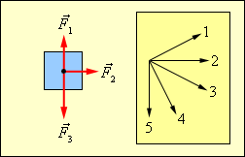
Як визначити, в яку сторону рухатиметься тіло, якщо на нього діє декілька сил?»

Slide 17
РІВНОДІЙНА СИЛА
- це сила, яка здійснює на тіло таку саму дію, як і кілька сил, прикладених одночасно.

Slide 18
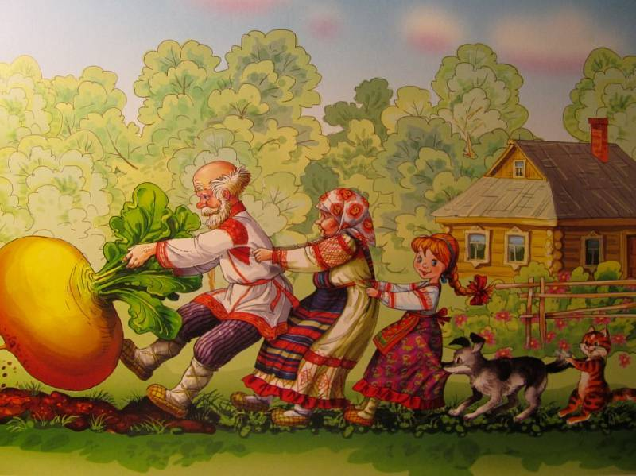
Дуже зручно всі сили замінювати однією силою

Slide 19
Сили діють в одному напрямку

Slide 20
Сили діють в протилежних напрямках

Slide 21
Додавання сил
$$α={90}^{0}$$
$$\vec{R}$$
$$R=\sqrt{F_{1}^{2}+F_{2}^{2}}$$
$${\vec{F}}_{1}$$
$${\vec{F}}_{2}$$

Slide 22
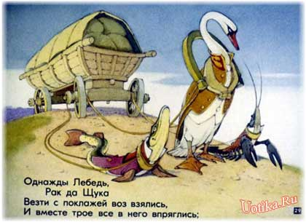
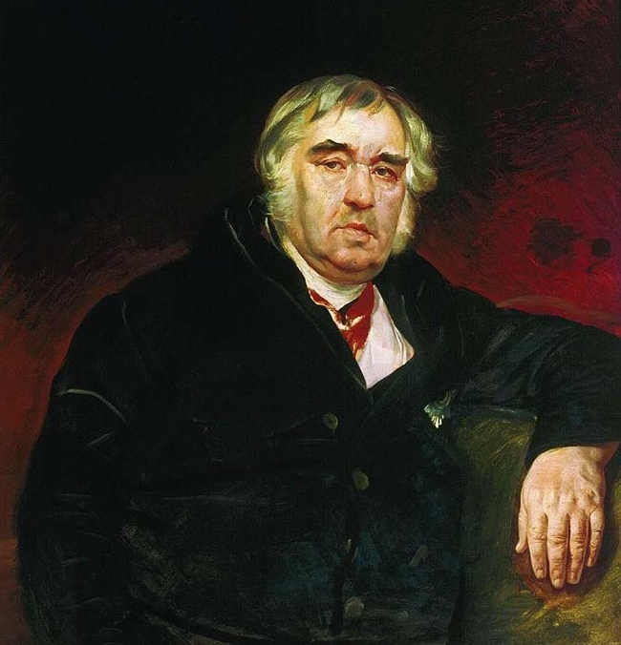
Крилов Iван Андрійович, байкар

Slide 23
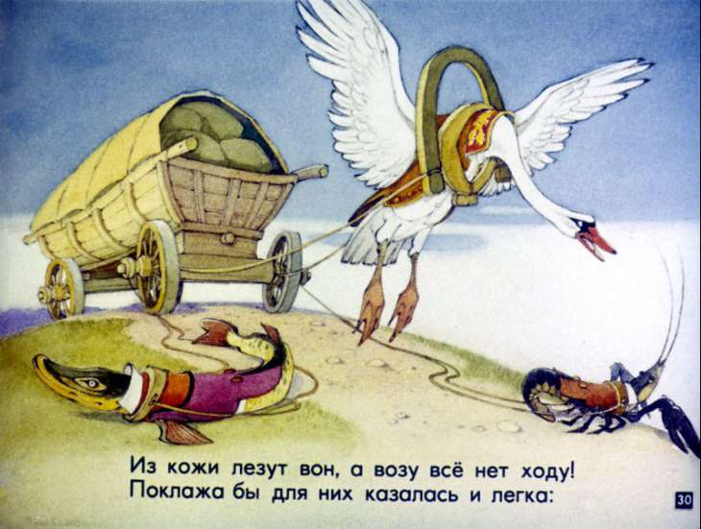

Slide 24
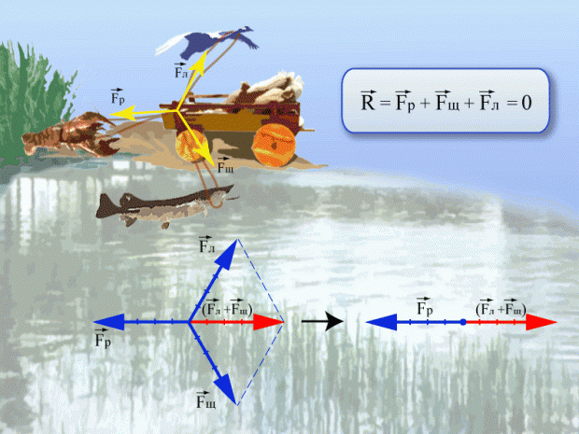

Slide 25
ЗАВДАННЯ
Зобразіть на кресленні в обраному масштабі силу удару по мʼячу, що дорівнює 40 Н.

Slide 26
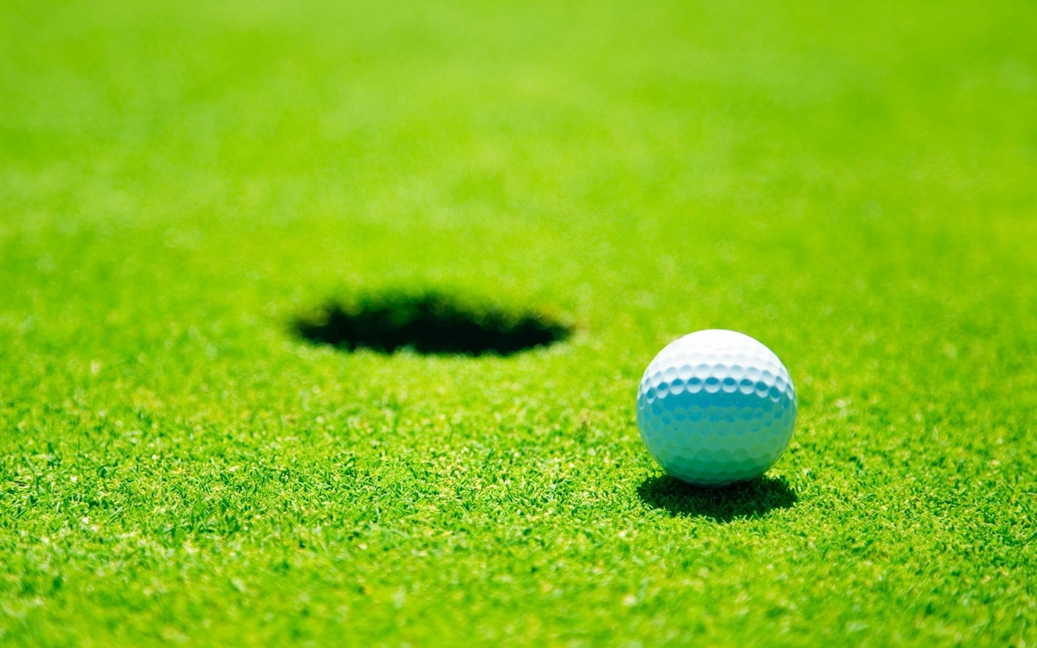
ЗАВДАННЯ
У якому напрямку покотиться кулька, що лежить на горизонтальній поверхні, якщо на неï діятиме кілька сил?
Які сили діють на нерухому кулька, що лежить на горизонтальній поверхні?

Slide 27
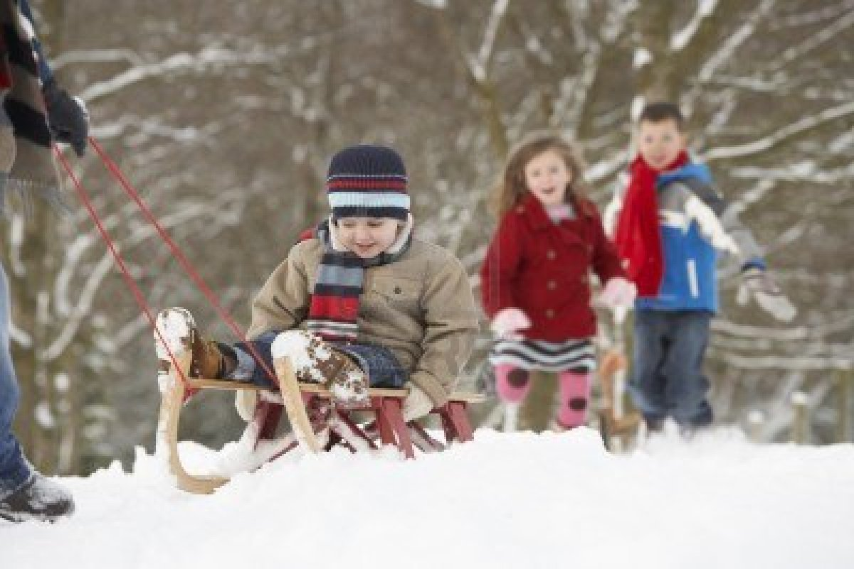
ЗАВДАННЯ
Один хлопчик штовхає санчата із силою 40 Н, а другий тягне ïх за мотузку із силою 20 Н. зобразіть ці сили на кресленні та знайдіть ïх рівнодійну.

Slide 28
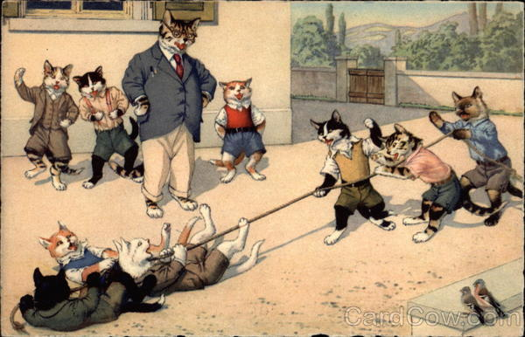
ЗАВДАННЯ
Школярі змагалися у перетягуванні каната: двоє з них тягли канат в один бік із силами 330 і 380 Н, а двоє інших – у протилежний із силами 300 і 400 Н. Хто переможе? Виконайте креслення.

